Slide 1
Меры расстояния для определения авторства древнегреческих текстов
Факультет гуманитарных наук
Школа философии и культурологии
Москва
2023
Ольга Алиева, к.ф.н., доцент, руководитель проектной группы «Цифровая античность»
oalieva@hse.ru

Slide 2
Постановка вопроса
Факультет гуманитарных наук
Школа философии и культурологии
Круглый стол «Количественные методы в современном гуманитарном знании»
quivis praesumitur genuinus liber, donec demonstretur contrarium
проблема самодостаточности количественных методов
не все стилистические особенности могут быть описаны количественно
количественные методы пригодны только для отрицательного решения вопроса о подлинности (Ф. Бласс, П. Фридлендер, А. Бёк);
вмешательства редакторов и переписчиков
авторские стилизации
подвижность представлений об авторстве
недостаточное число испытаний на древнегреческом корпусе

Slide 3
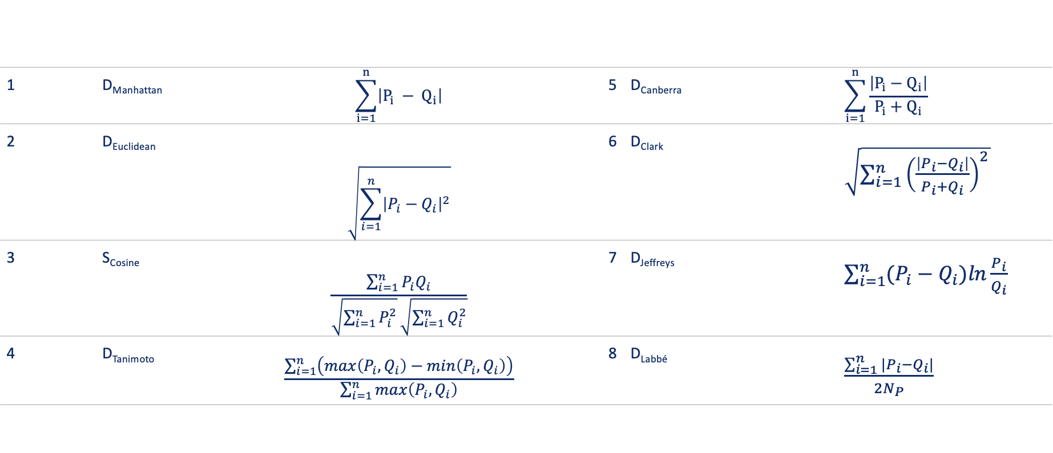
Факультет гуманитарных наук
Школа философии и культурологии
Круглый стол «Количественные методы в современном гуманитарном знании»
Меры расстояния и сходства
1 | D_{Manhattan} | $$\sum_{i=1}^{n}{\left|P_{i} − Q_{i}\right|}$$ | 5 | D_{Canberra} | $$\sum_{i=1}^{n}{\frac{\left|P_{i}−Q_{i}\right|}{P_{i}+Q_{i}}}$$
2 | D_{Euclidean} | $$\sqrt{\sum_{i=1}^{n}{{\left|P_{i}−Q_{i}\right|}^{2}}}$$ | 6 | D_{Clark} | $\sqrt{\sum_{i=1}^{n}{{\left(\frac{\left|P_{i}−Q_{i}\right|}{P_{i}+Q_{i}}\right)}^{2}}}$
3 | S_{Cosine} | $$\frac{\sum_{i=1}^{n}{P_{i}Q_{i}}}{\sqrt{\sum_{i=1}^{n}{P_{i}^{2}}}\sqrt{\sum_{i=1}^{n}{Q_{i}^{2}}}}$$ | 7 | D_{Jeffreys} | $\sum_{i=1}^{n}{(P_{i}−Q_{i})ln\frac{P_{i}}{Q_{i}}}$
4 | D_{Tanimoto} | $$\frac{\sum_{i=1}^{n}{\left(max\left(P_{i},Q_{i}\right)−min\left(P_{i},Q_{i}\right)\right)}}{\sum_{i=1}^{n}{max\left(P_{i},Q_{i}\right)}}$$ | 8 | D_{Labbé} | $\frac{\sum_{i=1}^{n}{|P_{i}−Q_{i}|}}{2N_{P}}$

Slide 4


Задачи эксперимента и программные средства
Факультет гуманитарных наук
Школа философии и культурологии
Круглый стол «Количественные методы в современном гуманитарном знании»
выяснить, какие меры расстояния дают наибольшую точность на отрывках разной длины с использование разного числа переменных;
установить, обнаруживаются ли различия при использовании стандартизированных и нестандартизированных значений частотности (для тех методов, которые это допускают);
сравнить точность атрибуции при использовании словоформ или трехсложных энграм;
сделать выводы о том, на каких текстах классификатор чаще ошибается
Все вычисления выполнены в R, при этом токенизация (деления на слова или энграмы) выполнена с использованием библиотеки Stylo; для составления матриц расстояния или сходства привлекалась библиотека Philentropy, для других вычислений и визуализаций использовались Tidyverse и Tidymodels.

Slide 5
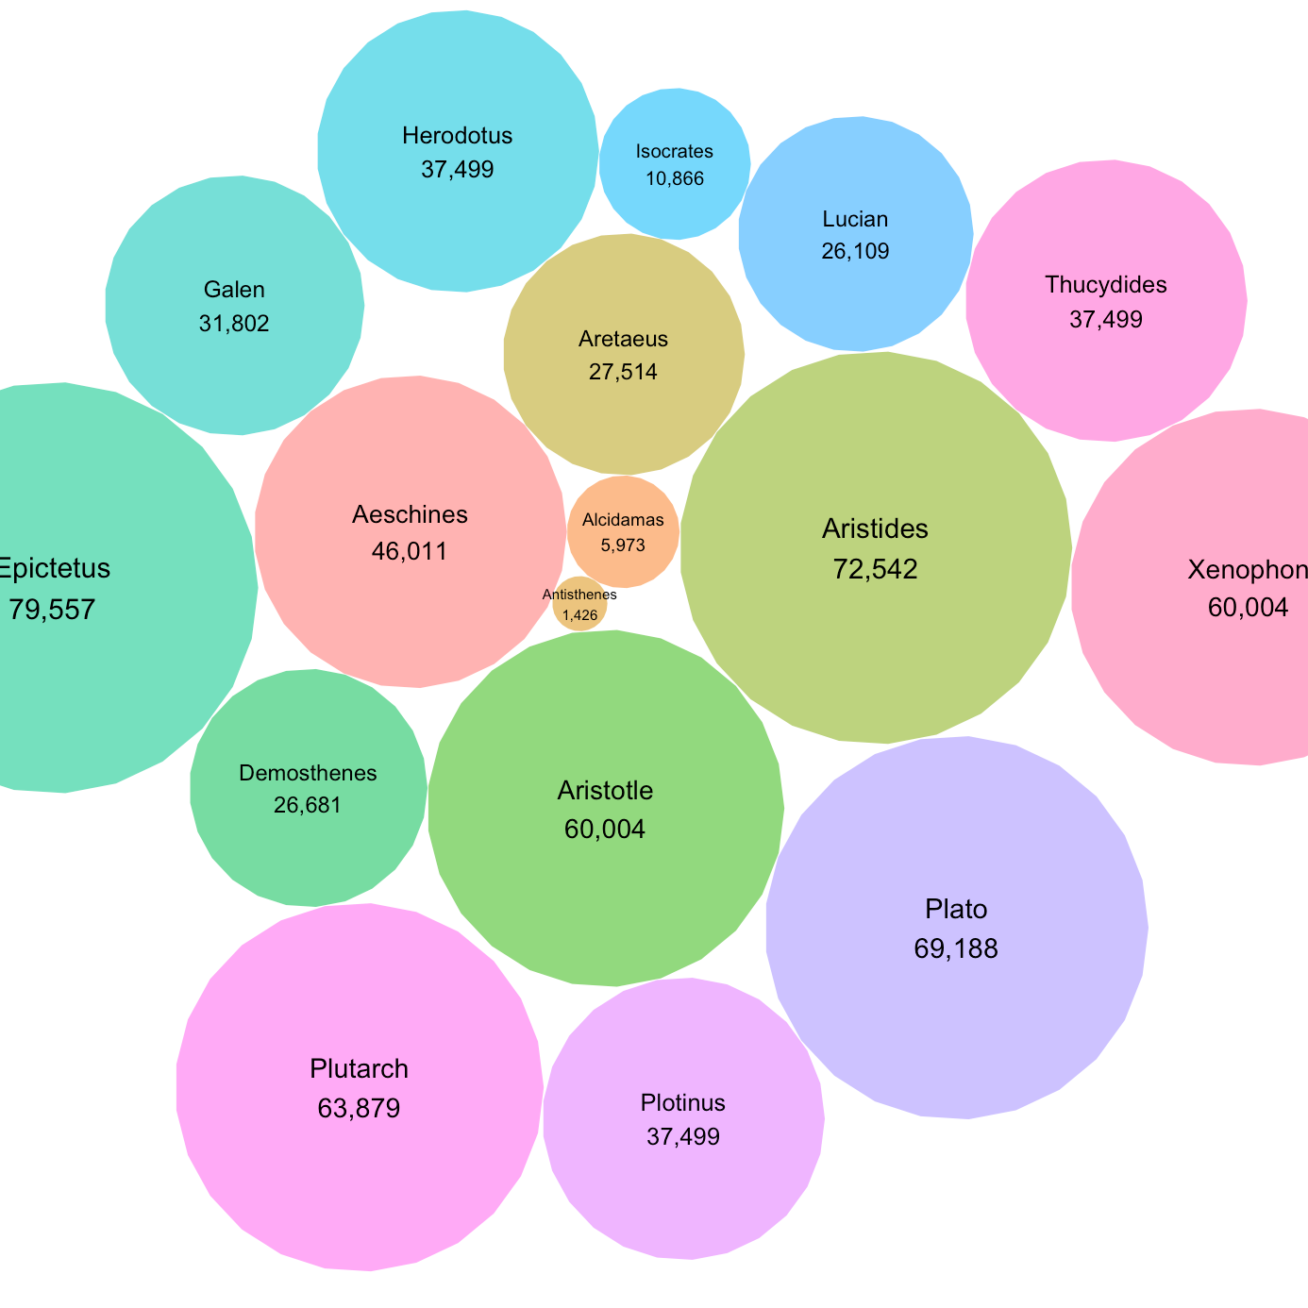
Корпус
Факультет гуманитарных наук
Школа философии и культурологии
Круглый стол «Количественные методы в современном гуманитарном знании»
в корпус вошли сочинения древнегреческих прозаиков (историков, врачей, философов и ораторов) из библиотеки Perseus
объем корпуса —694 тыс. слов
корпус является несбалансированным в двух отношениях: разные авторы представлены разным количеством текстов, а сами эти тексты неравномерны по объему
всего 57 текстов (включая выборки) и 17 авторов
для анализа тексты были разделены на токены: словоформы и трехбуквенные энграмы (с сохранением диакритики)

Slide 6
Оценивание
Факультет гуманитарных наук
Школа философии и культурологии
Круглый стол «Количественные методы в современном гуманитарном знании»
500
100
10
500 слов — длина шага для испытания эффективности метода на отрывках 1000-7000 токенов (всего 13 шагов)
100 слов — длина шага для испытания эффективности метода с количеством предикторов (mfw) от 100 до 1000 (всего 10 шагов)
итераций проведено для каждой длины отрывка и mfw, т.о. для оценки каждого метода выполнено 57 * 10 * 13 * 10 = 74 100 классификаций

Slide 7
Факультет гуманитарных наук
Школа философии и культурологии
Круглый стол «Количественные методы в современном гуманитарном знании»
Средние показатели точности для всех методов
метод | scale | точность
labbe | FALSE | 0.918
cosine | TRUE | 0.915
tanimoto | FALSE | 0.901
manhattan | FALSE | 0.821
clark | FALSE | 0.765
euclidean | FALSE | 0.732
canberra | FALSE | 0.721
jeffreys | FALSE | 0.68
cosine | FALSE | 0.675
manhattan | TRUE | 0.595
euclidean | TRUE | 0.258
clark | TRUE | 0.115
canberra | TRUE | 0.053
tanimoto | TRUE | 0.042
На всех отрывках и mfw наилучшие результаты показали:
расстояние Лаббе (абсолютные значения частотности)
косинусное сходство (стандартизированные значения)
расстояние Танимото (относительная частотность без стандартизации)
NB: методы, давшие менее 0.6 процентов точности, исключены из дальнейшего рассмотрения.

Slide 8
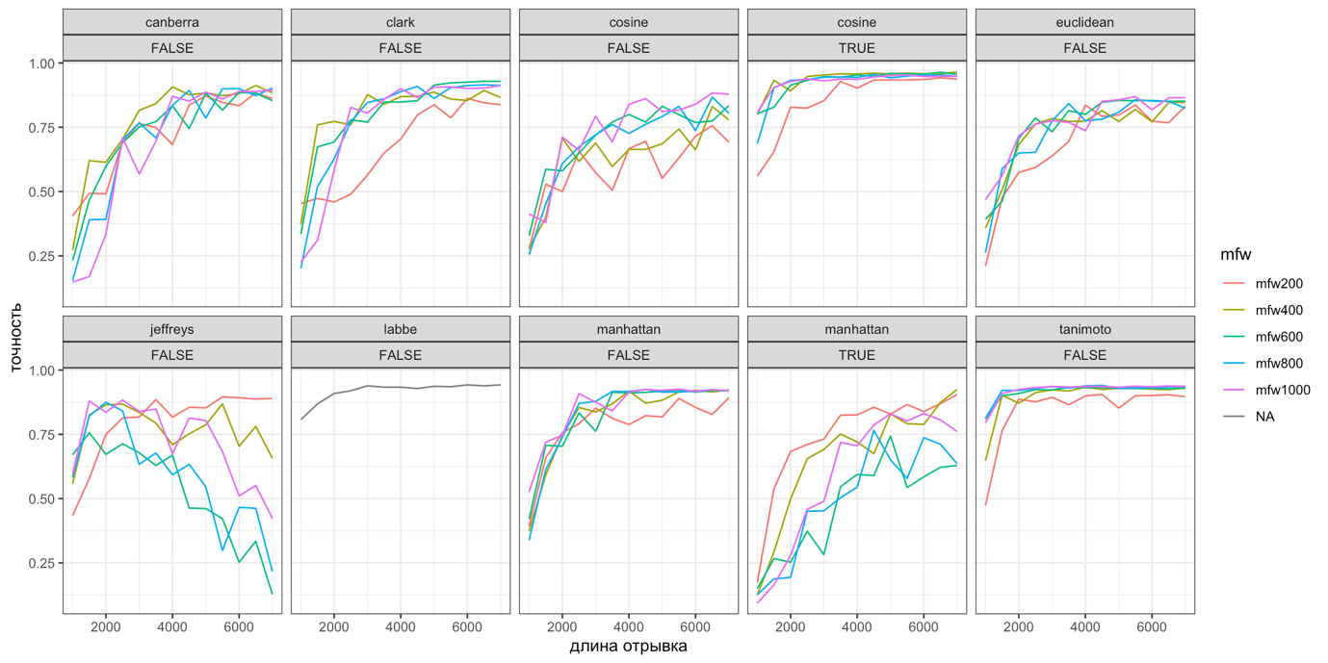
Результаты классификации
Факультет гуманитарных наук
Школа философии и культурологии
Круглый стол «Количественные методы в современном гуманитарном знании»

Slide 9
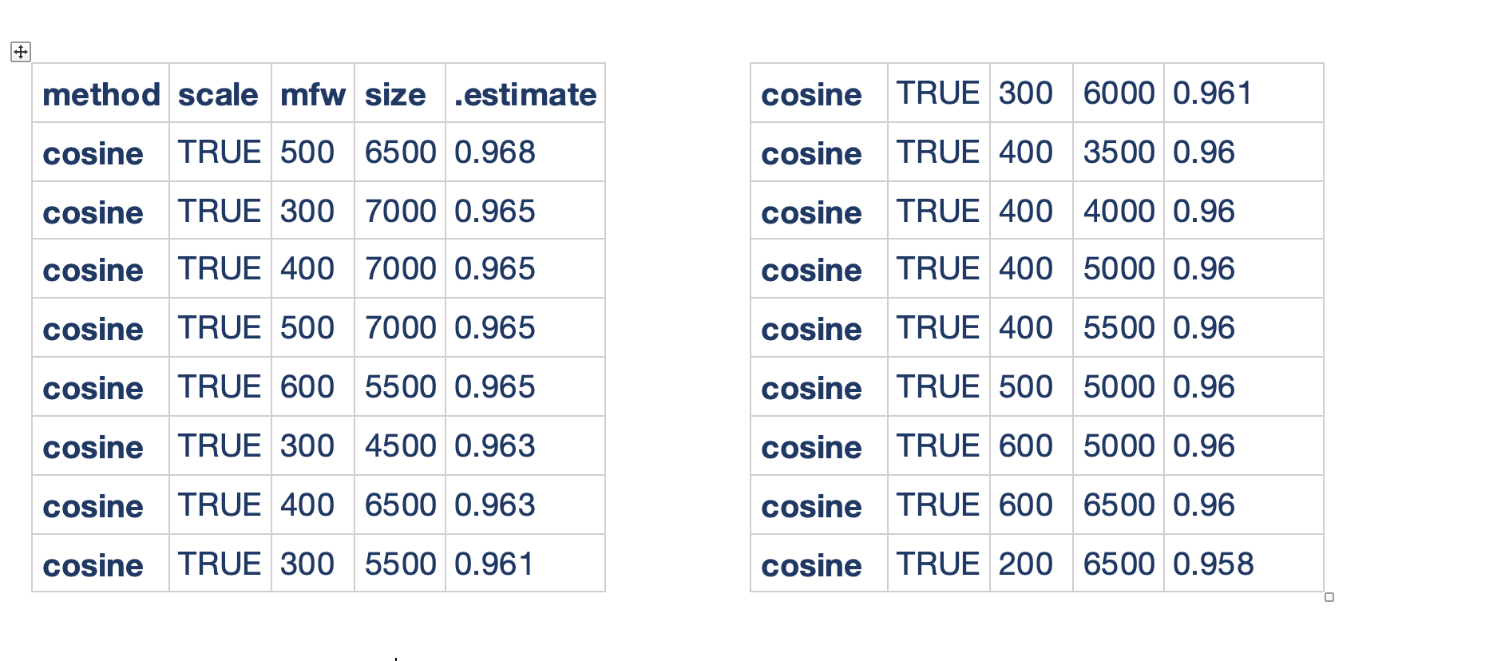
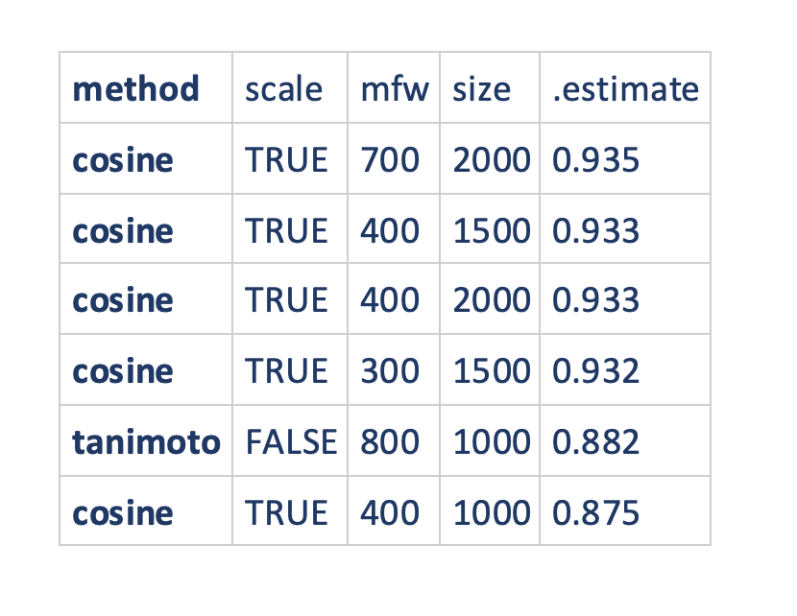
Факультет гуманитарных наук
Школа философии и культурологии
Круглый стол «Количественные методы в современном гуманитарном знании»
Наилучшие классификации (среднее значение для 10 итераций)
Точность на небольших отрывках
Наиболее «непредсказуемые» авторы: Аристотель, Демосфен и Аристид.

Slide 10
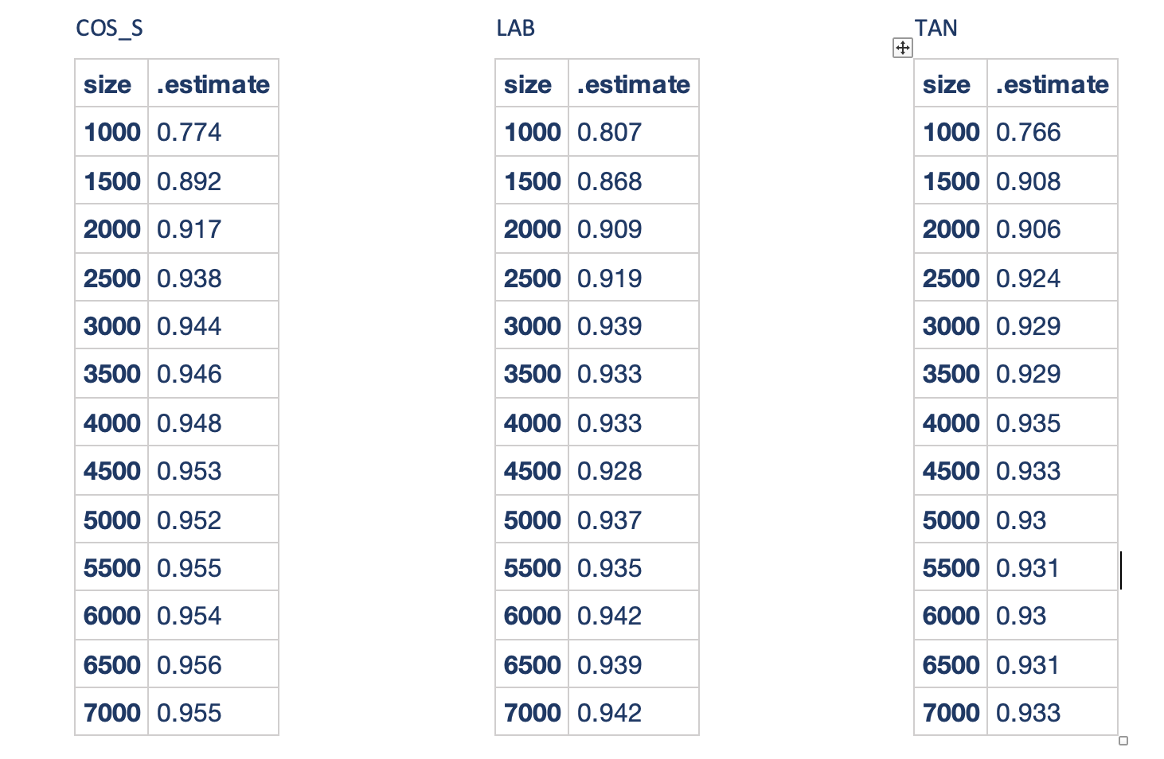
Итоги сравнения
Факультет гуманитарных наук
Школа философии и культурологии
Круглый стол «Количественные методы в современном гуманитарном знании»
для сравнения трех векторов, хранящих данные о точности классификации на отрывках разной длины, был использован парный непараметрический тест Уилкоксона
классификации с использованием mfw 100 и 200, показавшие наихудший результат, удалены
результат сохранен в виде трех векторов, хранящих сведения о средней точности классификации по итогам десяти итераций на всех mfw
тест показал отсутствие статистически значимой разницы между LAB и TAN, но на уровне значимости 0.05 отвергнута гипотеза об отсутствии различия между COS_S и LAB, a также TAN и COS

Slide 11
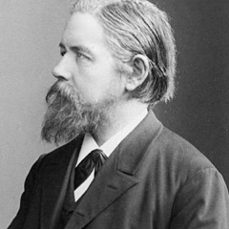
Применение и вывод
Факультет гуманитарных наук
Школа философии и культурологии
Круглый стол «Количественные методы в современном гуманитарном знании»
Используя все три метода, мы попробовали классифицировать следующие тексты:
послание «К Демонику» Пс.-Исократа,
трактат «О воспитании детей» Пс.-Плутарха,
а также два диалога из Corpus Platonicum («Пир» и «Феаг»).
Вывод:
авторитет традиции действителен до тех пор, пока не опровергнут, в то время как подтвердить его статистически не представляется возможным.
Фридрих Бласс (1843–1907)

